Slide 1
06. SQL 기본

Slide 2
SELECT문의 형식과 사용법
책 전체에서 사용할 sqlDB 생성
특정 조건을 조회하는 WHERE절
ORDER BY절 및 LIMIT절
GROUP BY 및 HAVING 그리고 집계 함수
INSERT/UPDATE/DELETE문의 형식

Slide 3
6 . 1 SELECT문
<SELECT... FROM>
원하는 데이터를 가져와 주는 기본적인 구문
가장 많이 사용되는 구문
데이터베이스 내 테이블에서 원하는 정보 추출하는 기능

Slide 4
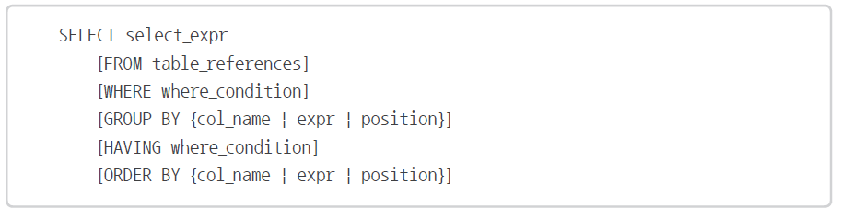
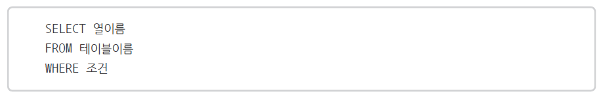
6 . 1 SELECT문
SELECT의 구문 형식

Slide 5
6 . 1 SELECT문
USE 구문
SELECT문 학습 위해 사용할 데이터베이스 지정
지정해 놓은 후 특별히 다시 USE문 사용하거나 다른 DB를 사용하겠다고 명시하지 않는 이상 모든 SQL문은 지정 DB에서 수행
Workbench 에서 직접 선택해서 사용도 가능
[Navigator]의 [Schemas] 탭
employees 데이터베이스를 더블 클릭하면 진한 글자 전환
왼쪽 아래‘Active schema changed to employees’ 메시지

Slide 6
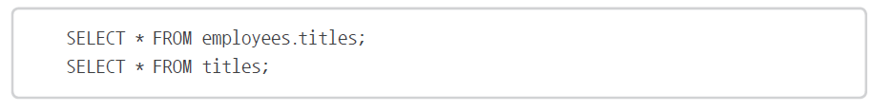
6 . 1 SELECT문
SELECT와 FROM
SELECT *
선택된 DB가 employees 라면 다음 두 쿼리는 동일
SELECT 열 이름
테이블에서 필요로 하는 열만 가져오기 가능
여러 개의 열을 가져오고 싶을 때는 콤마로 구분
열 이름의 순서는 출력하고 싶은 순서대로 배열 가능

Slide 7
6 . 1 SELECT문
DB, TABLE, 열의 이름이 확실하기 않을 때 조회하는 법
현재 서버에 어떤 DB가 있는지 보기
SHOW DATABASES;
현재 서버에 어떤 TABLE이 있는지 보기
데이터베이스 employees 에 있는 테이블 정보 조회
SHOW TABLE STATUS;
테이블 이름만 간단히 보기
SHOW TABLES;
employees 테이블의 열이 무엇이 있는지 확인
DESCRIBE employees;
DESC employees;

Slide 8

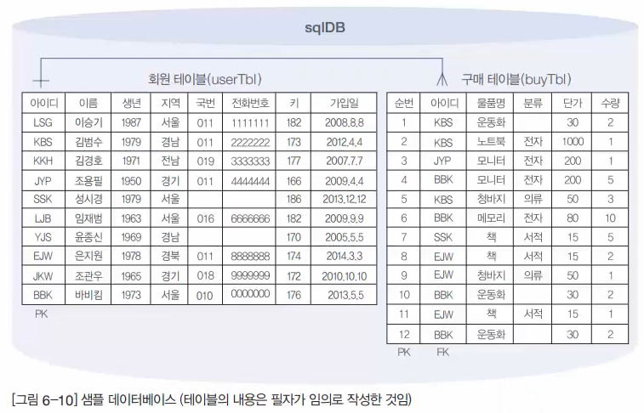
6 . 1 SELECT문
문제가 생긴 DB 초기화하기
DB가 존재한다면 지우고 다시 만들기

Slide 9
6 . 1 SELECT문
특정 조건의 데이터만 조회 - <SELECT FROM WHERE>
기본적인 WHERE절
조회하는 결과에 특정한 조건 줘서 원하는 데이터만 보고 싶을 때 사용
SELECT 필드이름 FROM 테이블이름 WHERE 조건식;
조건이 없을 경우 테이블의 크기가 클수록 찾는 시간과 노력이 증가
관계 연산자의 사용
‘…했거나’, ‘… 또는’ - OR 연산자
‘...하고’, ‘…면서’, ‘… 그리고’ - AND 연산자
조건 연산자(=, <, >, <=, >=, < >, != 등)와 관계 연산자(NOT, AND, OR 등)의 조합으로 알맞은 데이터를 효율적으로 추출

Slide 10
6 . 1 SELECT문
특정 조건의 데이터만 조회 - <SELECT FROM WHERE>
BETWEEN… AND와 IN( ) 그리고 LIKE
데이터가 숫자로 구성되어 있어 연속적인 값
BETWEEN… AND 사용 가능
이산적인 (Discrete) 값의 조건
IN( )
Ex) SELECT Name, addr FROM userTbl WHERE addr= '경남' OR addr= '전남' OR addr= '경북';
SELECT Name, addr FROM userTbl WHERE addr IN ('경남','전남','경북');
문자열의 내용 검색하기 위해 LIKE 연산자 사용
문자 뒤에 % - 무엇이든(%) 허용
한 글자와 매치하기 위해서는 ‘_’사용

Slide 11
6 . 1 SELECT문
ANY/ALL/SOME ,서브쿼리(SubQuery, 하위쿼리)
서브쿼리
쿼리문 안에 또 쿼리문이 들어 있는 것
서브쿼리 사용하는 쿼리로 변환 예제
김경호보다 키가 크거나 같은 사람의 이름과 키 출력
WHERE 조건에 김경호의 키를 직접 써줘야 함
SELECT Name, height FROM userTBL WHERE height > 177;
SELECT Name, height FROM userTbl WHERE height > (SELECT height FROM userTbl WHERE Name = '김경호');
서브쿼리의 결과가 둘 이상이 되면 에러 발생

Slide 12
6 . 1 SELECT문
ANY/ALL/SOME ,서브쿼리(SubQuery, 하위쿼리)
ANY 구문의 필요성
ANY
서브쿼리의 여러 개의 결과 중 한 가지만 만족해도 가능
SOME은 ANY와 동일한 의미로 사용
= ANY 구문은 IN과 동일한 의미
ALL - 서브쿼리의 여러 개의 결과를 모두 만족시켜야 함

Slide 13
6 . 1 SELECT문
원하는 순서대로 정렬하여 출력 : ORDER BY
ORDER BY절
결과물에 대해 영향을 미치지는 않음
결과가 출력되는 순서를 조절하는 구문
기본적으로 오름차순 (ASCENDING) 정렬
내림차순 (DESCENDING) 으로 정렬
열 이름 뒤에 DESC 적어줄 것
ORDER BY 구문을 혼합해 사용하는 구문도 가능
SELECT Name, height FROM userTbl ORDER BY height DESC, name ASC;
키가 큰 순서로 정렬하되 만약 키가 같을 경우 이름 순으로 정렬
ASC(오름차순)는 디폴트 값이므로 생략

Slide 14
6 . 1 SELECT문
원하는 순서대로 정렬하여 출력 : ORDER BY
중복된 것은 하나만 남기는 DISTINCT
중복된 것을 골라서 세기 어려울 때 사용하는 구문
테이블의 크기가 클수록 효율적
중복된 것은 1개씩만 보여주면서 출력
출력하는 개수를 제한하는 LIMIT
일부를 보기 위해 여러 건의 데이터를 출력하는 부담 줄임
상위의 N개만 출력하는 ‘LIMIT N’ 구문 사용
서버의 처리량을 많이 사용해 서버의 전반적인 성능을 나쁘게 하는 악성 쿼리문 개선할 때 사용

Slide 15
6 . 1 SELECT문
원하는 순서대로 정렬하여 출력 : ORDER BY
테이블을 복사하는 CREATE TABLE … SELECT
테이블을 복사해서 사용할 경우 주로 사용
CREATE TABLE 새로운테이블 (SELECT 복사할열 FROM 기존테이블)
지정된 일부 열만 테이블로 복사하는 것도 가능
PK나 FK 같은 제약 조건은 복사되지 않음
Workbench의 [Navigator]에서 확인 가능

Slide 16
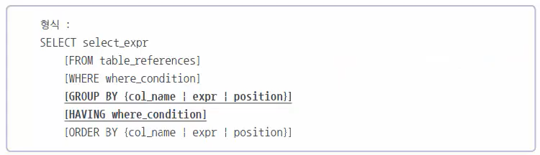
6 . 1 SELECT문
GROUP BY 및 HAVING 그리고 집계 함수
GROUP BY절

Slide 17
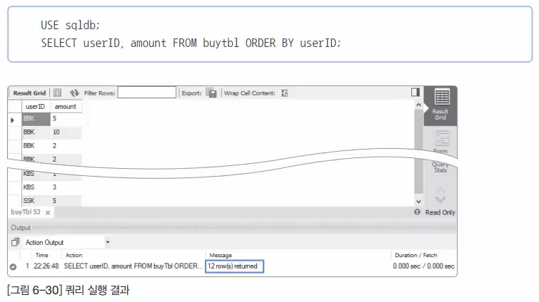
6 . 1 SELECT문
GROUP BY 및 HAVING 그리고 집계 함수
GROUP BY절

Slide 18
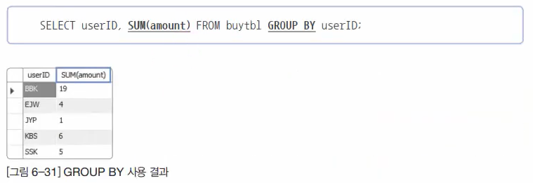
6 . 1 SELECT문
GROUP BY 및 HAVING 그리고 집계 함수
GROUP BY절
말 그대로 그룹으로 묶어주는 역할
집계 함수 (Aggregate Function) 함께 사용

Slide 19
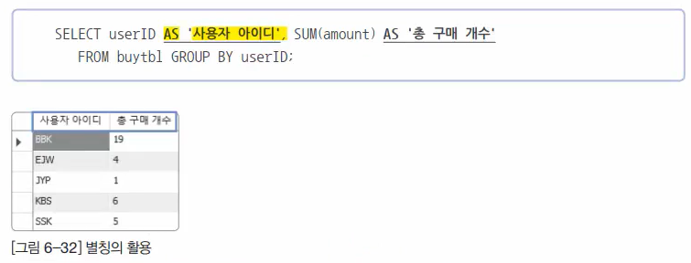
6 . 1 SELECT문
GROUP BY 및 HAVING 그리고 집계 함수
GROUP BY절
읽기 좋게 하기 위해 별칭 (Alias) 사용

Slide 20
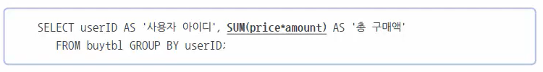
6 . 1 SELECT문
GROUP BY 및 HAVING 그리고 집계 함수
GROUP BY절
구매액의 총합

Slide 21
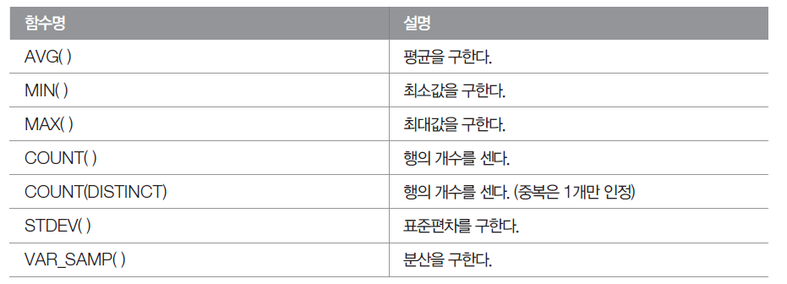
6 . 1 SELECT문
GROUP BY 및 HAVING 그리고 집계 함수
GROUP BY와 함께 자주 사용되는 집계 함수 (집합 함수)
서브 쿼리와 함께 조합 가능

Slide 22
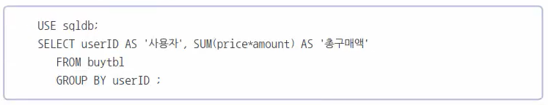
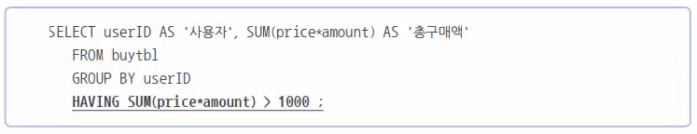
6 . 1 SELECT문
GROUP BY 및 HAVING 그리고 집계 함수
Having절
WHERE와 비슷한 개념으로 조건 제한
집계 함수에 대해서 조건 제한하는 편리한 개념
HAVING절은 꼭 GROUP BY절 다음에 나와야 함 !!!

Slide 23
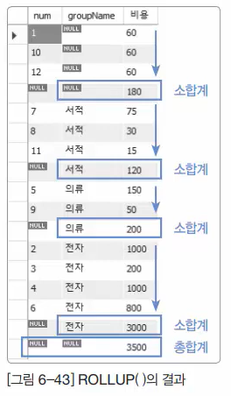
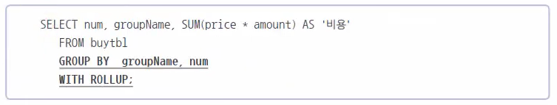
6 . 1 SELECT문
GROUP BY 및 HAVING 그리고 집계 함수
ROLLUP
총합 또는 중간합계가 필요할 경우 사용’
GROUP BY절과 함께 WITH ROLLUP문 사용
Ex) 분류(groupName) 별로 합계 및 그 총합 구하기

Slide 24
6 . 1 SELECT문
SQL의 분류
DML (Data Manipulation Language)
데이터 조작 언어
데이터를 조작(선택, 삽입, 수정, 삭제)하는 데 사용되는 언어
DML 구문이 사용되는 대상은 테이블의 행
DML 사용하기 위해서는 꼭 그 이전에 테이블이 정의되어 있어야 함
SQL문 중 SELECT, INSERT, UPDATE, DELETE가 이 구문에 해당
트랜잭션 (Transaction)이 발생하는 SQL도 이 DML에 속함
테이블의 데이터를 변경(입력/수정/삭제)할 때 실제 테이블에 완전히 적용하지 않고, 임시로 적용시키는 것
취소 가능!

Slide 25
6 . 1 SELECT문
SQL의 분류
DDL (Data Definition Language)
데이터 정의 언어
데이터베이스, 테이블, 뷰, 인덱스 등의 데이터베이스 개체를 생성/삭제/변경하는 역할
CREATE, DROP, ALTER 구문
DDL은 트랜잭션 발생시키지 않음
되돌림(ROLLBACK)이나 완전적용(COMMIT) 사용 불가
DDL문은 실행 즉시 MySQL에 적용
DCL (Data Control Language)
데이터 제어 언어
사용자에게 어떤 권한을 부여하거나 빼앗을 때 주로 사용하는 구문
GRANT/REVOKE/DENY 구문

Slide 26
6 . 2 데이터의 변경을 위한 SQL문
데이터의 삽입 : INSERT
INSERT문의 기본
테이블 이름 다음에 나오는 열 생략 가능
생략할 경우에 VALUE 다음에 나오는 값들의 순서 및 개수가 테이블이 정의된 열 순서 및 개수와 동일해야 함

Slide 27
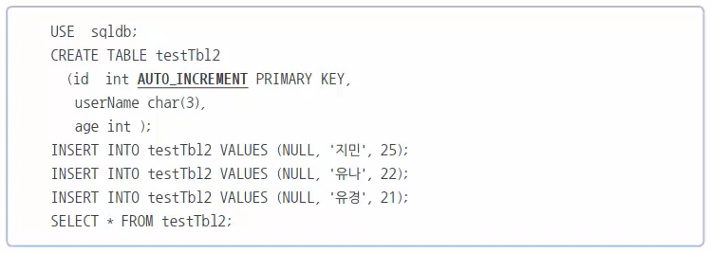
6 . 2 데이터의 변경을 위한 SQL문
데이터의 삽입 : INSERT
자동으로 증가하는 AUTO_INCREMENT
INSERT에서는 해당 열이 없다고 생각하고 입력
INSERT문에서 NULL 값 지정하면 자동으로 값 입력
1부터 증가하는 값 자동 입력
적용할 열이 PRIMARY KEY 또는 UNIQUE 일 때만 사용가능
데이터 형은 숫자 형식만 사용 가능

Slide 28
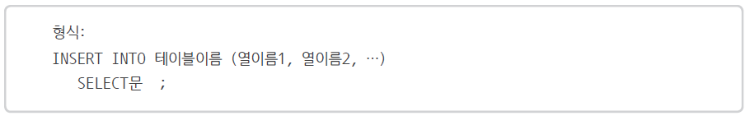
6 . 2 데이터의 변경을 위한 SQL문
데이터의 삽입 : INSERT
대량의 샘플 데이터 생성
INSERT INTO… SELECT 구문 사용
다른 테이블의 데이터를 가져와 대량으로 입력하는 효과
SELECT문의 열의 개수 = INSERT 할 테이블의 열의 개수

Slide 29
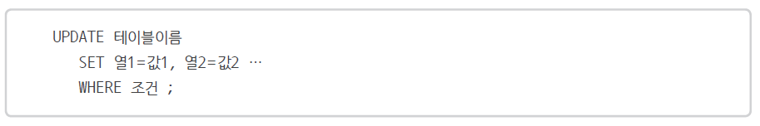
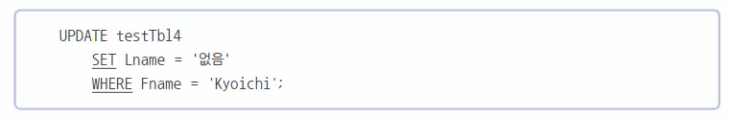
6 . 2 데이터의 변경을 위한 SQL문
데이터의 수정 : UPDATE
기존에 입력되어 있는 값 변경하는 구문
WHERE절 생략 가능하나 테이블의 전체 행의 내용 변경

Slide 30

6 . 2 데이터의 변경을 위한 SQL문
데이터의 삭제 : DELETE FROM
행 단위로 데이터 삭제하는 구문
DELETE FROM 테이블이름 WHERE 조건;
테이블을 삭제하는 경우의 속도 비교
DML문인 DELETE는 트랜잭션 로그 기록 작업 때문에 삭제 느림
DDL문인 DROP과 TRUNCATE문은 트랜잭션 없어 빠름

Slide 31
6 . 2 데이터의 변경을 위한 SQL문
조건부 데이터 입력, 변경
기본 키가 중복된 데이터를 입력한 경우
오류로 입력 불가
대용량 데이터 처리의 경우 에러 발생하지 않은 구문 실행
INSERT IGNORE문 사용 - 에러 발생해도 다음 구문으로 넘어가게 처리
에러 메시지 보면 적용되지 않은 구문이 어느 것인지 구분 가능
기본 키가 중복되면 데이터를 수정되도록 하는 구문도 활용 가능
ON DUPLICATE KEY UPDATE 구문 사용 가능

